Slide 1
10.29工程组会
兼个人赛季理解

Slide 2
时间线
倒计时 | 节点 | 时间段 | 经济
7:00 | 比赛开始 |  | +400
6:45 | 3号金矿
6:00 | 1、5号金矿 | 前中期 小能量机关激活 （滚雪球） | +50
5:00 |  |  | +50
4:00 | 2、4号金矿落下
 | 步兵英雄自然2级
 | 前哨站停转
3:59 |  | 后期 大能量机关激活 （决胜团）
3:00 | 家园卫士（回血增加出门变快） |  | +50
-结束 |  | 后期

Slide 3
战术地位
兑矿>取矿>救援>牵制

Slide 4
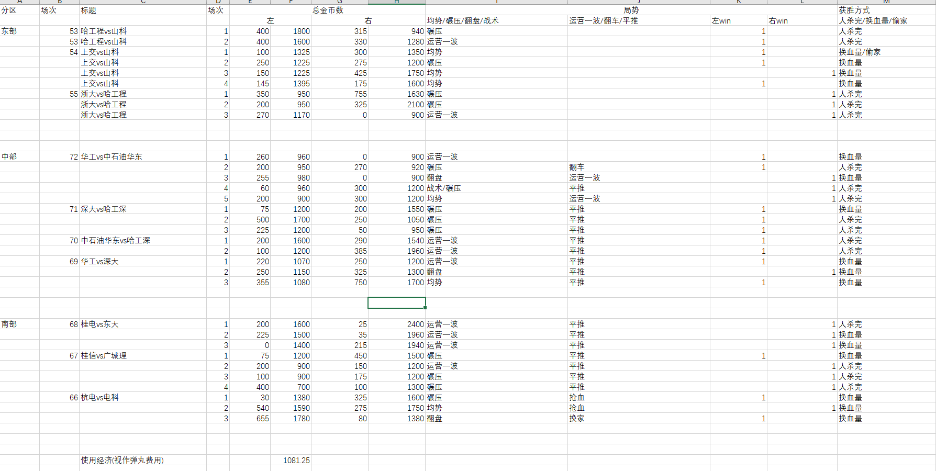
经济
1.买弹 2.买活 3.空中支援
4.回血 5.空投 （6秒不在战斗状态）
1.买弹
每局比赛中最多能获得400+5*375+5*400+50*7=4625金币
折中，取金矿×2，银矿×4，以第三级算，400+4*225+2*250+50*7=2350金币
猜你想问：四级：400+4*375+2*400+50*7=3250金币
上赛季四强比赛粗略统计：每局弹丸开销约为1000金币
在7:00-4:00之间，哪怕只算初始和低保，钱都是比上个赛季要多的多的
比起上个赛季，无疑会更加激烈

Slide 5
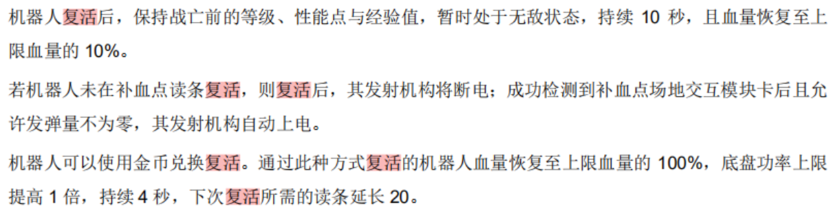
2.买活
买活=【开始分钟数（取大的）×100+等级×50】与复活条无关！！！只跟时间等级有关！！！！
复活条=【10+比赛开始时间/10+20×死亡数】
可能打起来的时间点：
小能量机关后小团战（4：30），复活条为25，买活350~400
大能量机关后决胜团（2：59），复活条为34/54，买活500~700
2次/台
上赛季四强比赛粗略统计：每局弹丸开销约为1000金币
是否可以得出结论，多了3-4次买活？
3.空中支援略

Slide 6
4.回血 5.空投
买血：
小能量机关后小团战（4：30），买血100-150
大能量机关后决胜团（2：59），买血200-300
相较而言性价比较低，目前仅考虑前期打完一波团立即飞坡偷袭使用（一不会受到干扰二有节省回家时间的需求）
打一波节奏
2次/队
空投：
两倍价格，小弹200金币大弹300金币打底
同上
共享兑换上限1500/100

Slide 7
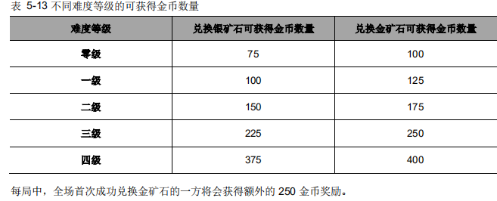
兑矿
差值：25、50、75、150
如何理解前期的400块
比起原来4min的时候钱都是更多的
倒计时 | 节点 | 时间段 | 经济
7:00 | 比赛开始 |  | +400
6:45 | 3号金矿
6:00 | 1、5号金矿 | 小能量机关激活 | +50
5:00 |  |  | +50
4:00 | 2、4号金矿落下
 | 步兵英雄自然2级
 | 前哨站停转
3:59 |  | 大能量机关激活
3:00 | 家园卫士（回血增加出门变快） |  | +50

Slide 8
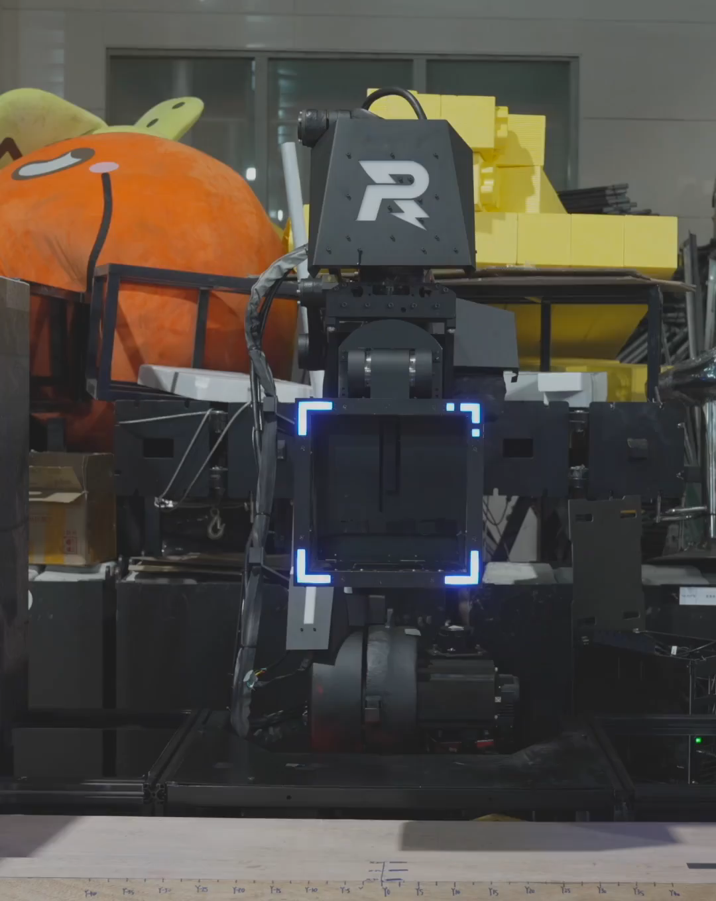

Slide 9
救援
（买活）钱+10s控制区跑回泉水发射重连+10s跑回来
（救援）从事故多发区拖到泉水估计为20s+1/4复活条+前中期回满血需另9s，后期需4s +10s跑回来
（等）复活条+ 10s跑回泉水发射重连+前中期回满血需另9s，后期需4s +10s跑回来
*有工程救援的时间成本
小能量机关后小团战（4：30），复活条为25，买活350~400
大能量机关后决胜团（2：59），复活条为34/54，买活500~700
钱：买活(350/600)>救援=等(无/无)
时间：等>救援≈0.5买活

Slide 10
牵制
上岛（障碍块）：堵英雄 扬了对面银矿

Slide 11
需求分析
任务 | 需求分析 | 结构设计
兑矿 | 适应第四级兑换 不超尺寸 对位时不晃动 | 六轴机械臂 限位 连接刚度大
取矿 | 夹爪？吸盘？ 高度？
救援 | 稳定拖拽
牵制 | 夹取障碍块 爬上障碍块斜坡
稳定 | 不翻车 翻车站起来

Slide 12
方案讨论

